Slide 2
Introdução ao Linux
Luís Henrique Puhl
Gabriel Bastos de Oliveira

Slide 3
O que é Linux
É um SO que usa o Kernel escrito originalmente por Linus Torvalds em 1991 com inspiração do Unix e Minix, super seguro usado por Geeks e grades empresas mas ninguém no mundo real realmente usa.

Slide 4
DUVIDAS????

Slide 5
Agenda
Teoria
O que é Linux
Como funciona
Distribuições
Gerenciador de Pacotes
Sistema de arquivos
Árvore de diretórios
Kernel panic
Segurança
Como obter ajuda
Pratica
Login
Terminal
Diretórios
Arquivos e permissões
Fluxos
Usuários
Sudo
Serviços
Instalando pacotes
Configurações

Slide 6

Unix
Ken Thompson
Dennis Ritchie
Filosofia Unix:
Arquivos de texto armazenam dados;
Sistema de arquivos hierárquico;
Tratamento de alguns dispositivos como arquivos;
Programas pequenos se unem para realizar uma tarefa maior.
Notes:
Ken Thompson, age 72:
Bell Labs, Entrisphere Inc, Google inc.
Unix, B(pl), UTF-8, Go, Endgame Tablebase
7 notable awards, including Turing, IEEE
Dennis Ritchie, died in 2011 aged 70:
Bell Labs
Multics, Unix, B (pl), C
7 notable awards, including Turing, IEEE

Slide 7
Tanenbaum e o MINIX
Andrew S. Tanenbaum, escreveu o livro “Operating Systems: Design and Implementation”;
Tanenbaum escreveu o SO MINIX em 1987 que é usado como material de estudo na área. Ele demonstra a implementação de um microkernel;
Inspirado no MINIX em 1991, Linus Torvalds criou seu próprio sistema operacional, o kernel (monolítico) do Linux.
Notes:
Tanenbaum, age 71
MINIX, microkernels
Minix is a unix-like OS for teaching purposes developed in 1987
Foi re-licenciado em 2000 para BSD, ele era proprietário mas livre para estudo.

Slide 8
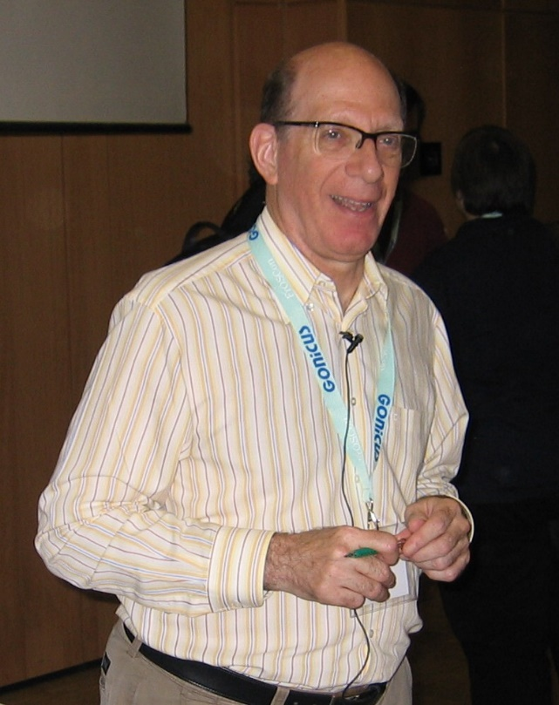
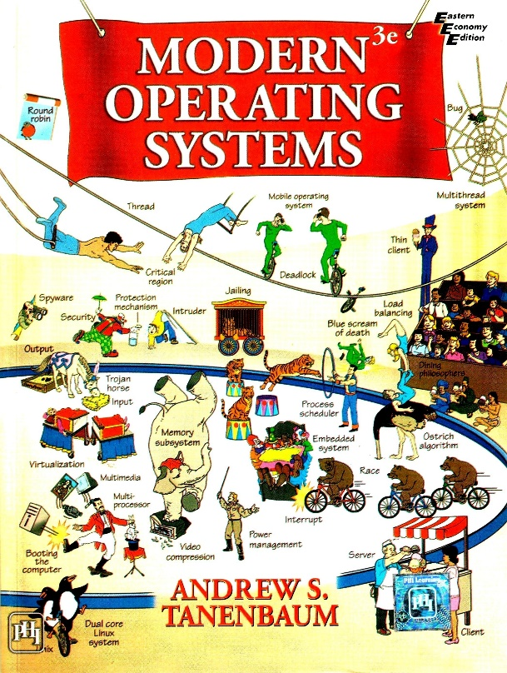
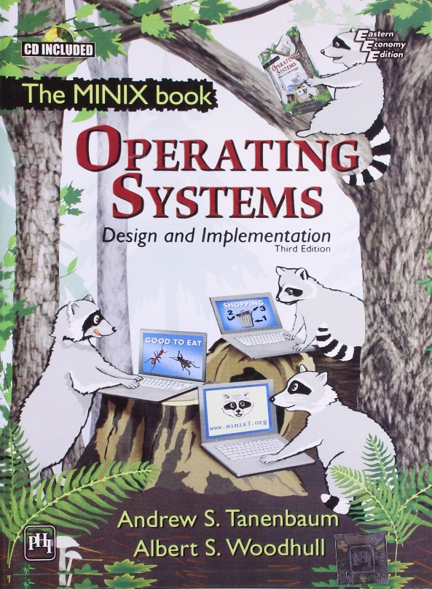
Tanenbaum e o MINIX

Slide 9
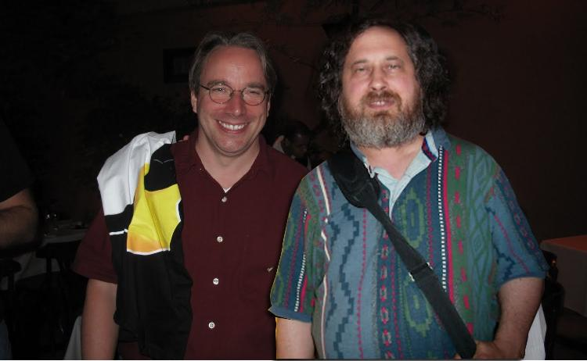
Começo do Linux
Depois de escrever o Kernel Linux (em C, mas com excesso de assembly para 386), Torvalds disponibilizou ele para todos na internet já existente na época.
O Kernel recebeu contribuições e cresceu, foi reescrito em C e já recebeu contribuições feitas por mais de 12 mil programadores e 1200 empresas.
Ele foi implementado de maneira a evitar que programas de usuário quebrassem, assim como os drivers (stable) porém os módulos do Kernel divergem.

Slide 10

Projeto GNU
Iniciado em 1983 por Richard Stallman enquanto trabalhava no laboratório de inteligência artificial no MIT.
Stallman também fundou a “Free Software Foundation” que administra as licenças GNU, como a GPL (General Public License).
O projeto GNU prevê um sistema operacional completo (com Kernel, Drivers, Apps ...) e livre.
Notes:
GNU é anterior ao Linux. Linus cita eles na carta
"Heckert GNU white". Via Wikipedia - https://en.wikipedia.org/wiki/File:Heckert_GNU_white.svg#/media/File:Heckert_GNU_white.svg

Slide 11
GNU/Linux
Como o Kernel Linux não é uma coisa que possamos usar diretamente (muitos, muitos mesmo) outros softwares são necessários, esse conjunto é o Sistema Operacional, nele podemos fazer o que temos que fazer (por exemplo ler essa apresentação e interagir com ela).
O Kernel em si, ao contrario da proposta GNU, contém além de código livre, software proprietário (como drivers).

Slide 12
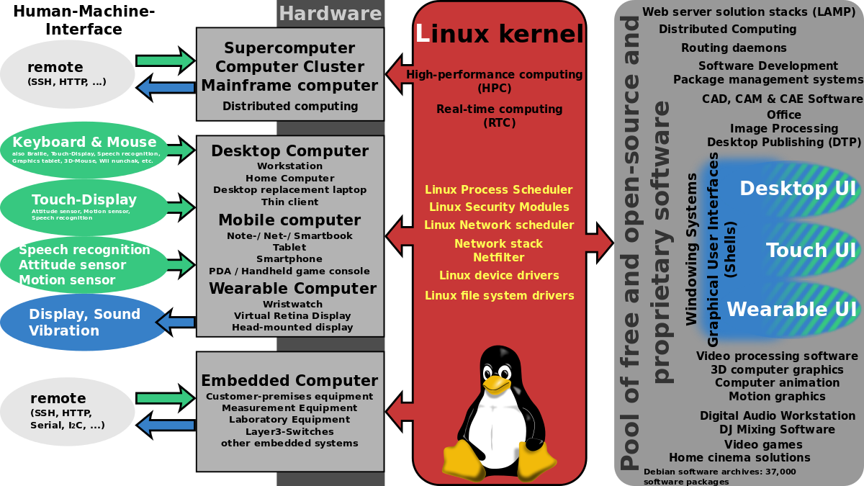
Monilitico, open-source com muitos drivers privados

Slide 13
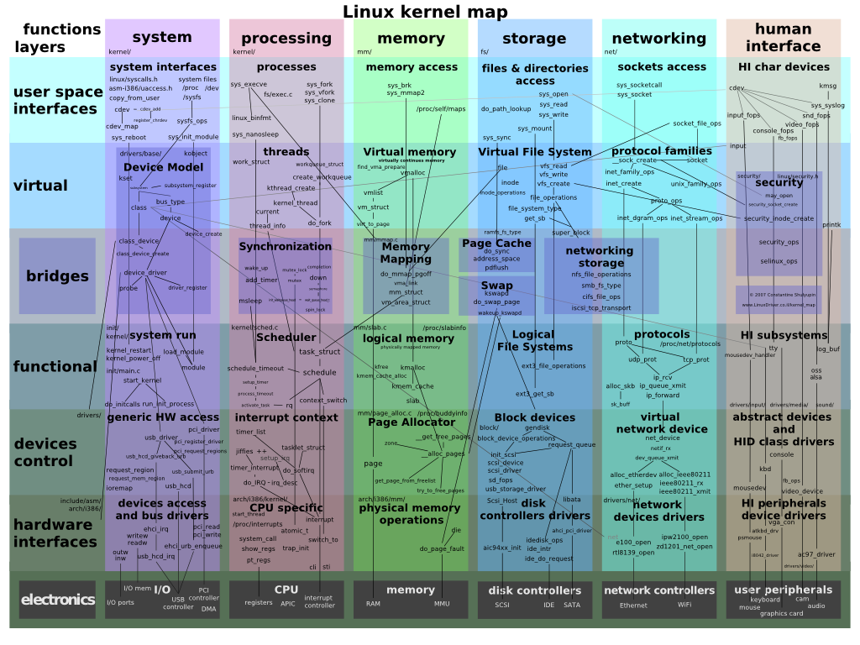
Notes:
"Linux kernel map" by Conan at English Wikipedia. Licensed under CC BY 3.0 via Commons - https://commons.wikimedia.org/wiki/File:Linux_kernel_map.png#/media/File:Linux_kernel_map.png

Slide 14
Distribuições
O que se conhece popularmente como Linux, e na verdade apenas o Kernel, utilizado em todas as distribuições.
Distribuições juntamente com alguns outros softwares (em sua maioria GNU, mas não necessariamente) dão funcionalidade ao Sistema.

Slide 15
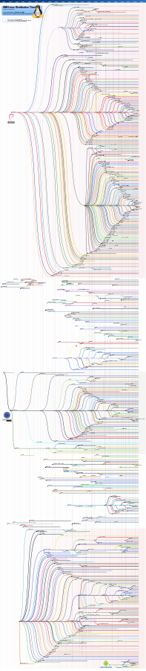
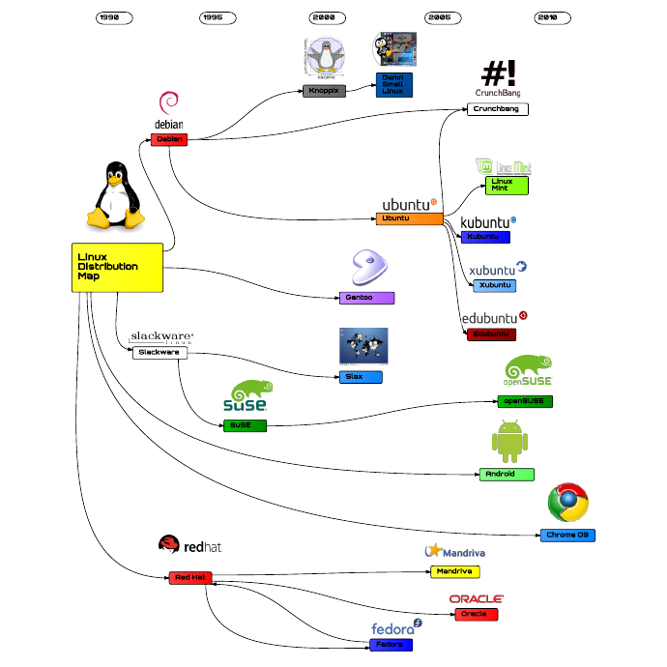
Distribuições
Notes:
"Linux Distribution Timeline with Android" by Google. Licensed under CC BY 3.0 via Commons - https://commons.wikimedia.org/wiki/File:Linux_Distribution_Timeline_with_Android.svg#/media/File:Linux_Distribution_Timeline_with_Android.svg

Slide 16
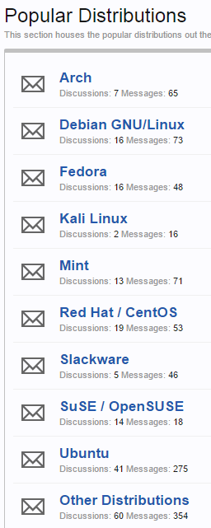
Distribuições
Arch
Debian
Ubuntu (debian Fork, born 2004)
Mint (ubuntu fork, born 2011)
Fedora
Slackware
Kali (former BackTrack)
RedHat / CentOS (enterprise)
SuSE / OpenSUSE (enterprise)

Slide 17
Distribuições Exóticas
Raspberry Pi & BeagleBone
Rasbian
XBMC
UBOS
OpenWRT (Routers)
YellowDog (PS3)
Server
Univention Corporate Server (UCS)
RedHat
Oracle Linux (RH fork)
Kali (segurança)
Mobile
Tizen
Android
Chrome OS
Parted Magic (tool)

Slide 18
Gerenciadores de Pacotes
É uma coleção de software que automatiza a instalação, atualização, configuração e remoção de pacotes (análogo às App Stores) levando em conta:
Versões;
Autenticação;
Dependências (ex.: bibliotecas);
Instalação e configuração;
Documentação.
Notes:
Geralmente on-line

Slide 19
Gerenciadores de Pacotes
Exemplo de gerenciadores e seus pacotes são:
apt-get, aptitude, Synaptic PM para Debian e derivados gerencia pacotes dpkg/APT (.deb);
yum (Fedora, RedHat, SuSE) para pacotes .rpm;
pacman (Arch) para pacotes .tar (conjunto de pré compilados);
PackageKit (cross-OS front-end);
tgz (Slackware).
Notes:
Detalhe na forte ligação dos gerenciadores de pacotes e a história das distribuições.
dpkg/APT -> DPKG é low level, enquanto APT resolve dependências complicadas e recupera os .deb de servidores.

Slide 20
Sistema de Arquivos
Formatos suportados: Ext[234], NTFS, FAT, ReisenFS, LVM [...]
Formatos preferidos:
Ext4 para armazenamento
Linux SWAP para área de troca (memória virtual)
É capaz de suportar muitos outros através de software específico (módulos do Kernel) geralmente disponibilizado pelo gerenciador de pacotes.

Slide 21
Árvore de Diretórios
Segue um conjunto de regras pelo Linux Filesystem Standard.
Segue a tradição Unix para tornar semelhante a maioria dos sistemas Unix atuais.

Slide 22
Árvore de Diretórios
/
/boot/
/dev/
/etc/
/var/
/[s]bin/
/home/
/lib/
/lost+found/
/usr/
/proc/
/mnt/
/tmp/
/root/

Slide 23
Árvore de Diretórios
/bin/ - O diretório bin, contem programas (executáveis) que são necessários durante o boot (inicialização) do sistema, mas que também podem ser usados pelos usuários.
/home/ - Este diretório contem os diretórios pessoais dos usuários. Quando este diretório - home - se torna excessivamente grande, ele pode ser subdividido, na norma de grupos de usuários, para facilitar sua manutenção. Exemplos: /home/prof/, /home/alunos/

Slide 24
Árvore de Diretórios
/etc/ - Este diretório e um dos mais importantes. Contém (quase) todas as configurações. São exemplos os scripts de inicialização do sistema, configuração de rede, discos entre muitos outros serviços.

Slide 25
Kernel Panic e Oopses
Um Linux panic é um erro irrecuperável detectado pelo Kernel, ele pode ser iniciado por uma API mas é mais comum que erros de hardware ou exceções no nível do processador como referencia a áreas inválidas de memória (bug no Kernel);
Um erro não fatal é chamado de oops, neste caso o sistema pode continuar, mas com confiabilidade reduzida;
Todos estes erros são geralmente coletados e enviados para os desenvolvedores responsáveis.
Notes:
Então um dia desses Linus Torvalds pode receber um email seu que você nem tem ideia que existe

Slide 26
Segurança
A segurança de um SO Linux é ditada (como em todos os outros SOs e sistemas) pelo que você faz com ele e pela frequência em qual os erros são corrigidos.
“Uma torneira mais cara vai continuar pingado depois de quebrada a não ser que alguém a conserte. Também de pouca valia é uma torneira dentro de um cofre e muito risco para uma em um grande parque.”
Porém, Linux é notável por sua comunidade que por sua vez torna mais rápido o processo de atualização.
Notes:
Kernel Linux é discutido diariamente no LKML (Linux Kernel Mailing List).
Como é orientado a módulos, eles podem ser desabilitados e substituídos facilmente.
Livepatch é uma ferramenta que será implementada em breve e permite correções do Kernel sem reboot.

Slide 27
Como obter ajuda
man pages: Se um programa foi instalado com sua documentação o man <programa> é a forma mais rápida de resolver uma duvida do tipo “Como usar”;
Fóruns: Existem centenas, se não milhares de fóruns, talvez sua duvida já foi resolvida. Basta navegar pela conversa de quem resolveu. Mas atenção a idade dos posts! Solução de 5 anos pode não se aplicar;

Slide 28
DUVIDAS????

Slide 29
Prática
Hora de colar a mão no teclado e manipular a Matrix

Slide 30
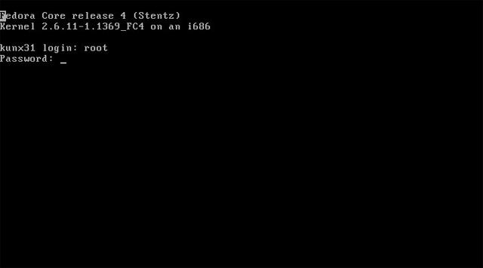
Login
$ ssh usuário@maquina

Slide 31
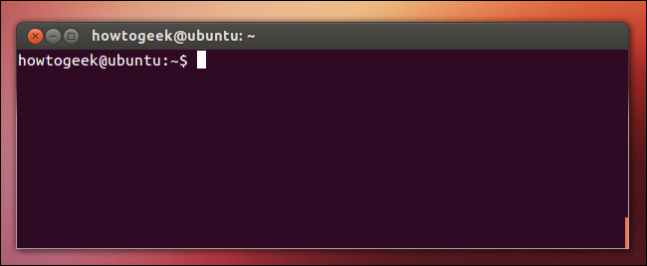
Terminal
<user>@<machine>:<dir># <cursor>

Slide 32
Diretórios
Ls
Cd
Mkdir
Rm
~

Slide 33
Arquivos, permissões e fluxos
Cat
>
>>
|
Grep
Find
Chmod
Chown

Slide 34
Usuarios e Grupo de Usuarios
Antes que possa usar um sistema Linux recém instalado, você deve criar uma conta própria. Não e uma boa ideia usar a conta root
para uso normal. Você deve reserva-la para rodar comandos privilegiados!
Para criar sua conta, entre como root e use o comando useradd ou adduser.
# adduser <usuario> <grupo>

Slide 35
Usuarios e Grupos de Usuarios
Adicionando o usuario linux ao grupo SUDO:
# adduser linux sudo
Para remover o usuario linux, utilizamos o comando:
# userdel linux
Para alterarmos a senha do usuario linux, utilizamos o comando:
# passwd <username>

Slide 36
Sudo
Sudo é (quase) um acronomo para Super User DO, ou seja, execute o seguinte comando como super-usuário. Ele é usado para executar tarefas que um usuário normal jamais poderia fazer:
$sudo ./destroy-da-erth.sh

Slide 37
Serviços
Um grande exemplo para o uso do sudo é quando por exemplo um desenvolvedor web está fazendo bagunça com seu site e precisa manipular o serviço HTTP:
$sudo service apache2 { status | [re]start | reload | stop}

Slide 38
Instalando Pacotes em Distribuições Debian
$ sudo apt-get install <package>
Exemplo de Repositorio:
deb http://repository.spotify.com stable non-free
Utilizando DPKG para instalar pacotes.
# dpkg -i pacote.deb

Slide 39
Configurações
Editar o arquivo de configuração para adicionar o disco de backup para nossos filmes
# vim /etc/fstab
Modificar a pasta onde os sites do apache são armazenadas com o editor favorito dos newbies:
$ sudo nano /etc/apache2/sites-avalible/default

Slide 40
Obrigado!
Luís Henrique Puhl de Souza
luis.puhl@ltia.fc.unesp.br
Gabriel Luiz Bastos de Oliveira
gabriel.oliveira@ltia.fc.unesp.br

